Slide 1





Slide 2


Slide 3
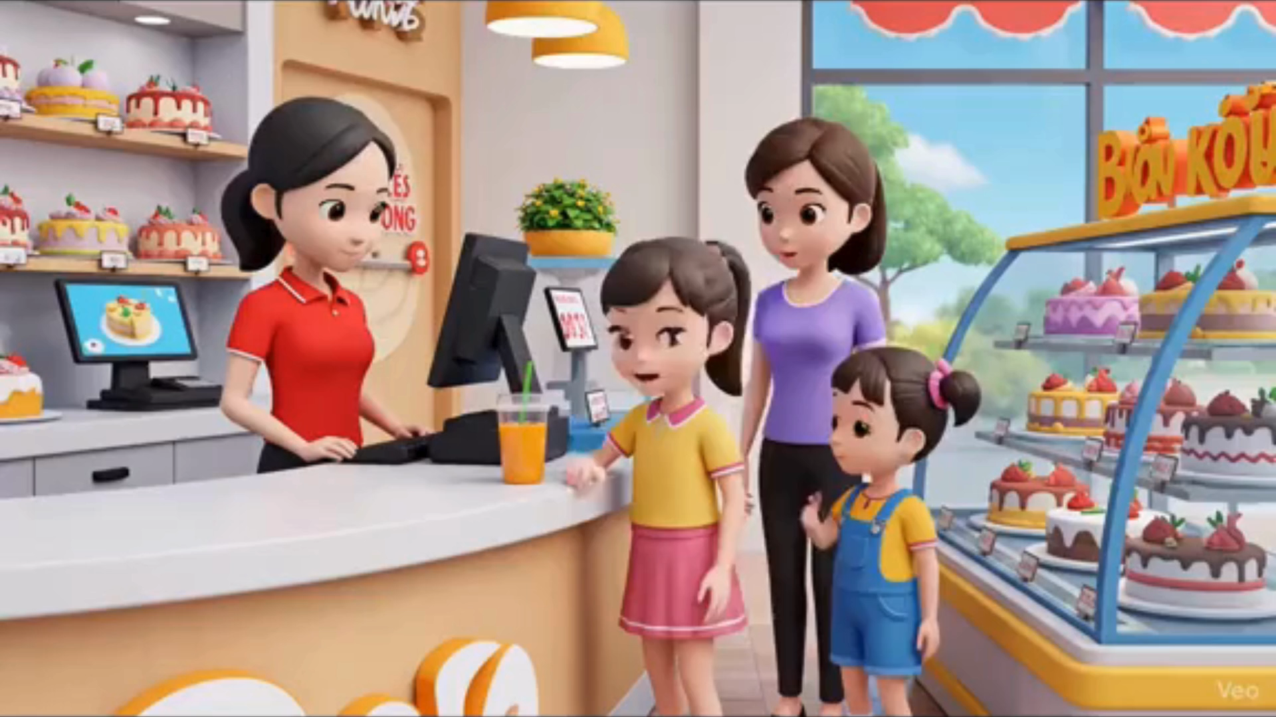

Slide 4

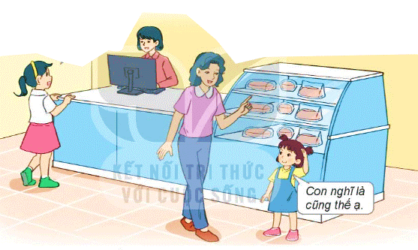
Cốc nước cam giá 20 000 đồng, cái bánh giá 15 000 đồng. Cháu phải trả 20 000 + 15 000 = 35 000 đồng nhé!
Cho cháu mua một cốc nước cam và một cái bánh ạ!
Mẹ đố Mi, nếu con mua một cái bánh và một cốc nước cam thì phải trả bao nhiêu tiền?
Con nghĩ là cũng thế ạ.
Để tính số tiền mà mẹ Mi hỏi, chúng ta làm thế nào?
Theo em đáp án bạn Mi đưa có đúng không?
Bạn Mai phải trả bao nhiêu tiền?
Nêu câu hỏi mẹ Mi hỏi Mi?
Dựa vào đoạn hội thoại trên, bạn Mai đã mua những thứ gì?

Slide 5
b) Tính giá trị của hai biểu thức a + b và b + a
a | b | a + b | b + a
4 | 3
6 | 9
8 | 5
4 + 3 = 7
3 + 4 = 7
6 + 9 = 15
9 + 6 = 15
8 + 5 = 13
5 + 8 = 13
Em có nhận xét gì về vị trí các số hạng của biểu thức a + b và b + a

Slide 6
Nhận thấy giá trị của a + b và b + a luôn bằng nhau, ta viết:
a + b = b + a
Khi đổi chỗ các số hạng trong một tổng thì tổng không thay đổi.

Slide 7


Slide 8
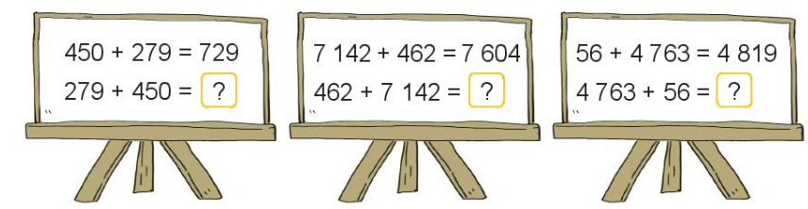
1
Số?
729
7 604
4 819

Slide 9




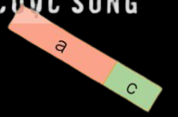


2
Rô-bốt dùng những đoạn có độ dài a, b, c để ghép được những thanh như hình dưới đây. Hỏi những thanh nào có độ dài bằng nhau.
Ta có: a + b = b + a
a + c + b = a + b + c = c + a + b
a + c = c + a

Slide 10
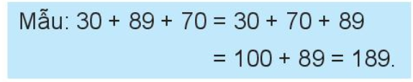
3
Tính bằng cách thuận tiện (theo mẫu)
a) 30 + 192 + 70 b) 50 + 794 + 50
c) 75 + 219 + 25 d) 425 + 199 + 175

Slide 11


